Slide 1


Требования ФГОС НОО и ФОП НОО к обучению первоклассников грамоте
Жиренко Ольга Егоровна
к.пед.н., доцент, автор учебно-методических пособий издательства «Вако»
2026 г.

Slide 2
Школа должна учить мыслить, - это значит, что учиться мыслить должен прежде всего педагог. Мыслить на уровне современной духовной культуры.
Э. Ильенков

Slide 3

Рекомендации Министерства просвещения по преемственности ДО и НОО
А) Проблемы преемственности дошкольного образования и начального общего образования по вопросу речевого развития будущих первоклассников.
Б) Методические рекомендации Департамента государственной общеобразовательной политики и развития дошкольного образования Минпросвещения России по организации процесса обучения в первом классе в адаптационный период (сентябрь-октябрь).
В) Информационно-методическое письмо об особенностях преподавания учебных предметов на уровне начального общего образования в 2025/2026 учебном году: итоги внедрения требований обновленного ФГОС НОО.

Slide 4
МЕТОДИЧЕСКИЕ РЕКОМЕНДАЦИИ
по организации процесса обучения в первом классе
создание видимости участия в деятельности – проявление низкой работоспособности, отсутствие интереса к предлагаемым заданиям; часты отказ от их выполнения. Ребенок как бы отсутствует на уроке, его взгляд рассеян, он не слышит, что говорит учитель и не реагирует на его слова;
изменения в психической деятельности: резко снижается коммуникативная активность (скован при общении с одноклассниками, стесняется отвечать прилюдно (у доски); очевидна низкая самооценка; страх перед любыми формами контроля);
нежелание ребенка разговаривать о школе и его школьных делах: отказывается отвечать на вопросы о школе, делиться своими впечатлениями о прошедшем школьном дне; стремление переключить разговор на другие темы; негативные отзывы об учителе; жалобы на события, происходящие в школе.

Slide 5

Современные технологии на уроках обучения грамоте
Авторы в пособии выдерживают все основные требования к формированию навыка слогового чтения (ориентация на букву, обозначающую гласный звук); обучению плавному слоговому чтению и чтению целыми словами со скоростью, соответствующей индивидуальному темпу ребёнка; осознанному чтению слов, словосочетаний, предложений и коротких текстов, чтению с интонациями и паузами в соответствии со знаками препинания. Развитие осознанности и выразительности чтения осуществляется на материале небольших текстов и стихотворений. Разработана система практико-ориентированных заданий для формирования функциональной читательской грамотности на основе обучения смысловому чтению.

Slide 6
МЕТОДИЧЕСКИЕ РЕКОМЕНДАЦИИ
по организации процесса обучения в первом классе
в адаптационный период (сентябрь-октябрь)
Признаки дезадаптации первоклассника можно классифицировать по влиянию на организм ребенка:
изменения в физическом и эмоциональном состоянии. Ребенок беспокойно спит, с трудом просыпается; теряет аппетит; выглядит усталым, утомленным, жалуется на плохое самочувствие;
трудности формирования учебной деятельности (неуспешность освоения учебного материала; низкая мотивация учения; учебная пассивность; отсутствие познавательного интереса; отказ от выполнения требований учителя; нежелание выполнять домашние задания). Все это становится причиной возникновения устойчивой неуспеваемости;

Slide 7
МЕТОДИЧЕСКИЕ РЕКОМЕНДАЦИИ
по организации процесса обучения в первом классе
в адаптационный период (сентябрь-октябрь)
Для полноценного прохождения программ необходимо учитывать несколько принципиальных моментов, заключающихся в том, что при сокращении учебных часов в адаптационный период необходимо:
а) избегать сокращения общего объема учебного времени, отводимого в программе на отработку действий звукового анализа и моделирования, так как они является основой успешности дальнейшего изучения русского языка, фундаментом будущей орфографической грамотности;
б) не планировать изучение на одном уроке двух разных букв и не исключать обобщающие уроки, на которых предусмотрена отработка группы изученных букв;

Slide 8
МЕТОДИЧЕСКИЕ РЕКОМЕНДАЦИИ
по организации процесса обучения в первом классе
в адаптационный период (сентябрь-октябрь)
в) исключить интенсификацию обучения написания букв и не сокращать подготовительный период до введения первой буквы, поскольку современные первоклассники не отличаются высоким уровнем развития мелкой моторики, у многих обучающихся существуют проблемы со зрительным и пространственным восприятием, со зрительно-моторными координациями; если в первые недели ускорять процесс овладения графическим навыком и не давать первоклассникам возможности преодолеть имеющиеся проблемы, то у значительного числа детей проблемы с почерком останутся надолго.

Slide 9
МЕТОДИЧЕСКИЕ РЕКОМЕНДАЦИИ
по организации процесса обучения в первом классе
в адаптационный период (сентябрь-октябрь)
Несформированность навыка чтения в адаптационный период сдерживает процесс самостоятельной работы с детскими книгами.

Slide 10
ФОП НОО об учебной деятельности по развитию речи
Обучение грамоте.
Начальным этапом изучения учебных предметов «Русский язык», «Литературное чтение» в 1 классе является учебный курс «Обучение грамоте»: обучение письму идёт параллельно с обучением чтению.
Важно строить образовательную деятельность на основе межпредметных связей и интегрированного обучения.

Slide 11
ИНТЕГРИРОВАННЫЙ ПОДХОД К ОБУЧЕНИЮ ГРАМОТЕ: ЧТЕНИЕ И ПИСЬМО
Четыре дня в неделю учитель урок обучения чтению объединяет с уроком обучения письму.
В 1 классе ребенок 5 минут пишет, 5 минут рука отдыхает.
5 минут работаем по страницам учебника «Русский язык. Азбука», 5 минут пишем в прописи. И так два урока подряд.
При таком подходе к образовательному процессу избегаем повторения одного и того же анализа слогов, слов, предложений. Экономим время для обучения письму.
Успеваем больше писать, значит, легче подготовить к изучению русского языка. (Писать должны к марту 40 – 45 слов за урок.)

Slide 12
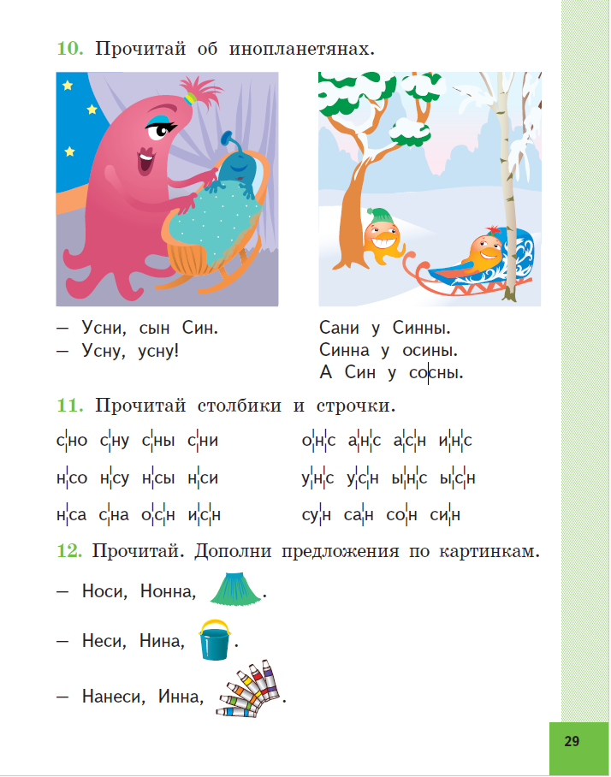

Речевое развитие в период обучения грамоте: преемственность с ДО с. 27 и 28
Артикуляционная разминка.
Скороговорки.
Плавное чтение слогов.
Чтение слов из 3 или 4 букв.
Составление небольших
текстов описания, повествования, рассуждения
по серии сюжетных картинок,
рисункам, на основе
собственных игр, занятий.
Дополнение предложений.
Участие в диалоге.

Slide 13
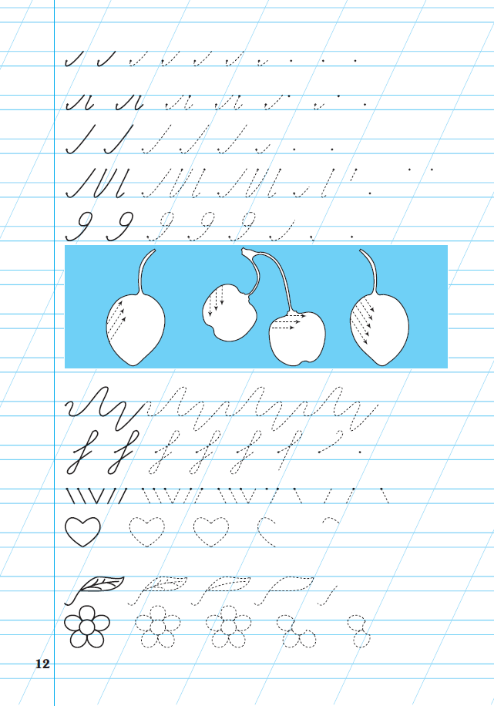

Развитие мелкой моторики руки в период обучения грамоте сюда обложку прописи и с. 16
Значение развития мелкой моторики
1.Повышает тонус коры головного мозга.
2.Развивает речевые центры коры
головного мозга.
3.Стимулирует развитие речи
ребенка.
5.Согласовывает работу понятийного
и двигательного центров речи.
6.Способствует улучшению
артикуляционной моторики.
7.Развивает чувство ритма и
координацию движений.
8.Подготавливает руку к письму.
9.Поднимает настроение ребенка.

Slide 14
РЕЧЕВОЕ РАЗВИТИЕ ОБУЧАЮЩИХСЯ
Кодификаторы к проверяемому содержанию проверочных работ по литературе на 2025 – 2026 уч. г. подтвердили правильность педагогической деятельности учителей по формированию функциональной читательской грамотности и языковой грамотности на основе системно-деятельностного подхода, кросс-междисциплинарного подхода, интегрированного обучения и применения методик межпредметных связей, технологии РКМЧП (2026.Федеральная служба по надзору в сфере образования и науки)

Slide 15
ИНФОРМАЦИОННО-МЕТОДИЧЕСКОЕ ПИСЬМО ОБ ОСОБЕННОСТЯХ ПРЕПОДАВАНИЯ УЧЕБНЫХ ПРЕДМЕТОВ НА УРОВНЕ НАЧАЛЬНОГО ОБЩЕГО ОБРАЗОВАНИЯ В 2025/2026 УЧЕБНОМ ГОДУ
Ключевые особенности изучения содержательного раздела «Фонетика и графика» связаны с тем, что в период «Обучения грамоте» усилено внимание к ориентации первоклассников в звуковой системе русского языка и к моделированию звукового состава слова.
В содержание курса «Обучение грамоте» введены следующие дидактические единицы:
установление последовательности звуков в слове и количества звуков; сопоставление слов, различающихся одним или несколькими звуками;
звуковой анализ слова, работа со звуковыми моделями (построение модели звукового состава слова, подбор слов, соответствующих заданной модели).

Slide 16
ИНФОРМАЦИОННО-МЕТОДИЧЕСКОЕ ПИСЬМО ОБ ОСОБЕННОСТЯХ ПРЕПОДАВАНИЯ УЧЕБНЫХ ПРЕДМЕТОВ НА УРОВНЕ НАЧАЛЬНОГО ОБЩЕГО ОБРАЗОВАНИЯ В 2025/2026 УЧЕБНОМ ГОДУ
На данные дидактические единицы должны обратить внимание учителя, которые ранее работали по букварям и азбукам, в которых звуковому анализу не уделяется должного внимания, а методика обучения не предусматривала построение самими первоклассниками моделей звукового состава слова, а предлагала лишь работу с готовыми звуковыми моделями.
С помощью звукового анализа происходит введение первоклассников в звуковую систему языка, что важно как для чисто практической цели – первичному этапу овладения навыками чтения и письма, так и для всего последующего изучения русского языка.

Slide 17
ИНФОРМАЦИОННО-МЕТОДИЧЕСКОЕ ПИСЬМО ОБ ОСОБЕННОСТЯХ ПРЕПОДАВАНИЯ УЧЕБНЫХ ПРЕДМЕТОВ НА УРОВНЕ НАЧАЛЬНОГО ОБЩЕГО ОБРАЗОВАНИЯ В 2025/2026 УЧЕБНОМ ГОДУ
Проведение развернутого звукового анализа позволяет первоклассникам не только научиться определять порядок следования звуков в слове, но и усвоить основные противопоставления, свойственные звуковой системе языка.
Для русского языка к таким противопоставлениям относятся:
гласный – согласный; твердый согласный – мягкий согласный; звонкий согласный – глухой согласный, ударный гласный – безударный гласный.
Звуковой анализ – это действие, состоящее из определенных операций, практически, это первое учебное действие, которое осваивают первоклассники, что является чрезвычайно важным для первых шагов в мире учебной деятельности.

Slide 18
ИНФОРМАЦИОННО-МЕТОДИЧЕСКОЕ ПИСЬМО ОБ ОСОБЕННОСТЯХ ПРЕПОДАВАНИЯ УЧЕБНЫХ ПРЕДМЕТОВ НА УРОВНЕ НАЧАЛЬНОГО ОБЩЕГО ОБРАЗОВАНИЯ В 2025/2026 УЧЕБНОМ ГОДУ
Обратим внимание на то, почему необходимо проведение звукового анализа соединять с моделированием.
Во время звукового анализа дети имеют дело со звуками и их характеристиками, и если проводить обучение только в словесной форме, то удержать все это первоклассникам в памяти чрезвычайно сложно, использование моделей позволяет фиксировать количество звуков в слове и основные качественные характеристики звуков.
Кроме того, моделирование звукового состава – это приобретение первого опыта моделирования.

Slide 19

Эффективные методы и приемы обучения чтению и письму: 1 класс
Согласно требованиям ФГОС НОО на всех без исключения уроках младшие школьники должны осваивать следующие виды смыслового чтения:
– ознакомительное чтение, направленное на извлечение ключевой информации или выделение главного содержания текста или книги;
– поисковое/просмотровое (выборочное) чтение, предполагающее нахождение конкретной информации (единицы информации), конкретного факта;
– изучающее (критическое) чтение, имеющее целью извлечение полной и точной информации с последующей интерпретацией содержания текста.

Slide 20
Эффективные методы и приемы обучения чтению и письму: 1 класс
Овладевая изучающим чтением, школьники учатся ставить перед собой цель чтения, направляя внимание на полезную в данный момент информацию;
– рефлексивное (вдумчивое, медленное, художественное) чтение позволяет предвосхищать содержание текста по заголовку и с опорой на предыдущий опыт; понимать основную мысль текста, прогнозировать содержание по ходу чтения; анализировать изменения своего эмоционального состояния в процессе чтения.

Slide 21
Эффективные методы и приемы обучения чтению и письму: 1 класс
Современные методики обучения чтению и письму являются важным инструментом в руках педагогов. Они позволяют учитывать индивидуальные особенности каждого ребенка и создавать условия для его успешного развития. Однако, выбор конкретной методики должен быть основан на анализе множества факторов, включая возраст ребенка, его уровень подготовки и индивидуальные особенности. Только такой подход может обеспечить эффективность обучения и достижение высоких результатов.

Slide 22
ТРЕБОВАНИЯ К ТЕХНИКЕ ЧТЕНИЯ В 1 КЛАССЕ
В современном мире, где информация меняется и обновляется с невероятной скоростью, умение читать и писать является одним из ключевых навыков, необходимых для успешного развития личности и успешной адаптации в обществе. В связи с этим, перед педагогами стоит важная задача — разработать и внедрить наиболее эффективные методики обучения чтению и письму, которые позволят учащимся овладеть этими навыками на высоком уровне.

Slide 23
ТРЕБОВАНИЯ К ТЕХНИКЕ ЧТЕНИЯ В 1 КЛАССЕ
Чтение является сложным актом, который включает в себя: технические навыки — правильное и быстрое восприятие и озвучивание слов, основанное на связи между из зрительными образами, с одной стороны, и акустическими и речедвигательными с другой; процесс понимания смысла читаемого — извлечение его смысла, содержания. Эти две стороны находятся между собой в теснейшей взаимосвязи и оказывают взаимное влияние друг на друга.
.

Slide 24
ТРЕБОВАНИЯ К ТЕХНИКЕ ЧТЕНИЯ В 1 КЛАССЕ
Совершенная техника письма приводит к быстрому и точному пониманию смысла написанного текста, а более лёгкий в смысловом отношении текст читается быстрее и без ошибок. В процессе обучения чтению ученики под руководством учителя упражняются и в технике чтения, и в понимании прочитанного. Однако, значение работы по формированию и автоматизации технических навыков часто недооценивается, и основной акцент учителя перемещают на смысловое чтение в ущерб технике. Торопясь переключать ребёнка на работу со смыслом прочитанного, мы нарушаем естественный психологический процесс формирования чтения и создаём условия для появления ошибок.

Slide 25
ТРЕБОВАНИЯ К ТЕХНИКЕ ЧТЕНИЯ И ПИСЬМА В 1 КЛАССЕ
Проверяемые элементы содержания
1 Фонетика. Графика. Орфоэпия
1.1 Характеристика, сравнение, классификация звуков вне слова и в слове по
заданным параметрам
1.2 Звуко-буквенный разбор слова
1.3 Правильная интонация в процессах говорения и чтения
1.4 Нормы произношения звуков и сочетаний звуков, ударение в словах в соответствии
с нормами современного русского литературного языка (на ограниченном перечне слов, отрабатываемом в учебнике: творог – творог, крапива и т.д.)

Slide 26
ТРЕБОВАНИЯ К ТЕХНИКЕ ЧТЕНИЯ И ПИСЬМА В 1 КЛАССЕ
Прочитай текст, подчеркни рифмы. Проговори несколько раз вслух.
Этот день был очень до′лог,
В холодильнике есть тво′рог.
Испеку я вам пиро′г,
Ведь купили вы творо′г.
О. Жиренко
Этот выход был опа′сный.
Дружно ищем мы запа′сный.
Потолок здесь расписно′й.
Нашли выход запасно′й!
О. Жиренко
Рисовал узор маля′р,
Табурет строгал столя′р.

Slide 27
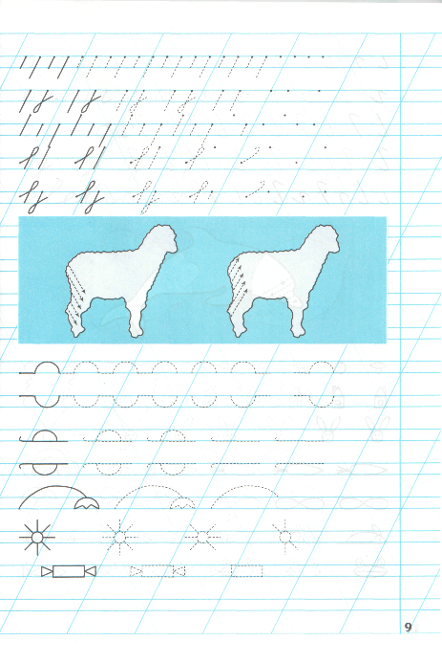
ТРЕБОВАНИЯ К ТЕХНИКЕ ЧТЕНИЯ И ПИСЬМА В 1 КЛАССЕ (ФОП НОО)
Письмо.
Ориентация на пространстве листа в тетради и на пространстве классной доски. Гигиенические требования, которые необходимо соблюдать во время письма.
Начертание письменных прописных и строчных букв.
Письмо разборчивым, аккуратным почерком. Понимание функции небуквенных графических средств: пробела между словами, знака переноса.
Письмо под диктовку слов и предложений, написание которых не расходится с их произношением.
Приёмы и последовательность правильного списывания текста.

Slide 28
ТРЕБОВАНИЯ К ТЕХНИКЕ ЧТЕНИЯ И ПИСЬМА В 1 КЛАССЕ (ФОП НОО)
Изучение литературного чтения в 1 классе способствует освоению на пропедевтическом уровне ряда универсальных учебных действий: познавательных УУД, коммуникативных УУД, регулятивных УУД, совместной деятельности.
Базовые логические действия как часть познавательных универсальных учебных действий способствуют формированию умений:
читать вслух целыми словами без пропусков и перестановок букв и слогов доступные по восприятию и небольшие по объёму прозаические и стихотворные произведения;
понимать фактическое содержание прочитанного или прослушанного текста;
различать и группировать произведения по жанрам (загадки, пословицы, сказки (фольклорная и литературная), стихотворение, рассказ);

Slide 29
ТРЕБОВАНИЯ К ТЕХНИКЕ ЧТЕНИЯ И ПИСЬМА В 1 КЛАССЕ (ФОП НОО)
ориентироваться в терминах и понятиях: фольклор, малые фольклорные жанры,
тема, идея, заголовок,
содержание произведения, сказка (фольклорная и литературная), автор, герой, рассказ, стихотворение (в пределах изученного);
анализировать текст: определять тему, устанавливать последовательность событий в произведении, характеризовать героя, давать положительную или отрицательную оценку его поступкам, задавать вопросы по фактическому содержанию;
сравнивать произведения по теме, настроению, которое оно вызывает.

Slide 30



Cоцсети «ВАКО» – дополнительные ресурсы для учителей
Telegram-канал:
Сообщество VK:
YouTube-канал:
@vaco_izd
@vacoizd
@Vacoizd
Чат-бот с тестами
Рабочие листы
Демо-версии пособий
Конкурсы и викторины
Рабочие листы
Обзоры пособий
Записи вебинаров
Видео-обзоры книг
Интервью с авторами

Slide 31

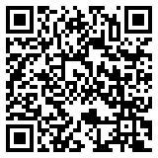
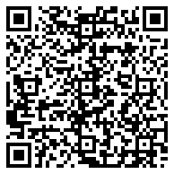
Где купить
На сайте издательства:
На маркетплейсах:
vaco.ru
wb.ru
ozon.ru
Наши контакты
Адрес: 129085, г. Москва, проспект Мира, д. 101, оф. 518
E-mail: vopros@vaco.ru / pub@vaco.ru
Телефон: +7 (495) 789-96-20
2024 г.

